Slide 1
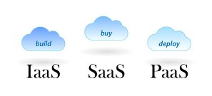
Уровни облачных технологий
Выполнили: группа 1

Slide 2
Облачные технологии (облачные вычисления Cloud Computing) – это новый сервис, который подразумевает удаленное использование средств обработки и хранения данных. С помощью «облачных» сервисов можно получить доступ к информационным ресурсам любого уровня и любой мощности, используя только подключение к Интернету и веб-браузер. Википедия дает такое описание: «Облачные вычисления (англ. cloudcomputing) – технология распределенной обработки данных, в которой компьютерные ресурсы и мощности предоставляются пользователю как Интернет-сервис». Термин «Облако» используется как метафора, основанная на изображении Интернета на диаграмме компьютерной сети, или как образ сложной инфраструктуры, за которой скрываются все технические детали.

Slide 3
Суть облачных технологий состоит в следующем: Можно не иметь никаких программ на своём компьютере, а иметь только выход в Интернет. Пользоваться услугой платно или бесплатно. Всю свою информацию можно хранить в «облаке». В облачных вычислениях обычно выделяют три отдельные категории или уровня.

Slide 4
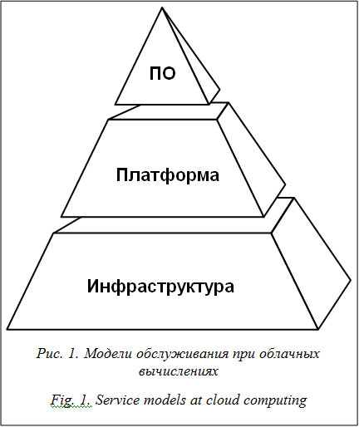
Уровни облачных технологий

Slide 5
Низший уровень
Низший уровень иногда называется «Инфраструктура как услуга» (IaaS, infrastructure as a service). На этом уровне пользователи получают базовые вычислительные ресурсы – например, процессоры и устройства для хранения информации – и используют их для создания своих собственных операционных систем и приложений.

Slide 6
Средний уровень
Следующим уровнем является «Платформа как услуга» (PaaS, platform as a service). Здесь пользователи имеют возможность устанавливать собственные приложения на платформе, предоставляемой провайдером услуги.

Slide 7
Высший уровень
Высший уровень облачных вычислений называется «Программное обеспечение как услуга» (SaaS, software as a service). Именно этот уровень представляет наибольший интерес для образовательных учреждений. При этом в «облаке» хранятся не только данные, но и связанные с ними приложения, а пользователю для работы требуется только веб-браузер.

